Slide 1
나도 Git 좀 써보자!
박재선

Slide 2
1. 버전관리가 뭔가요?
파일 변화를 시간에 따라 기록했다가, 이후에 특정 시점의 버전을 로드할 수 있는 시스템.
*작업자1
나 Commit 할래!
저장소 (Repository)
2016-08-20 18:56 작업자3
*작업자2
나도 Commit 할래!
2016-08-20 14:30 작업자2
*작업자3
나도 Commit 할래!
2016-08-20 13:52 작업자1

Slide 3

1. 버전관리가 뭔가요?
뭐하러 관리까지 하나요?
그냥 복사해서 수정하면 되는거 아닌가요?

Slide 4





1. 버전관리가 뭔가요?
원본
원본 + 수정본
원본 + 수정본1 + 수정본2
하………
원본 + 수정본1 + 수정본2 + 수정본3

Slide 5
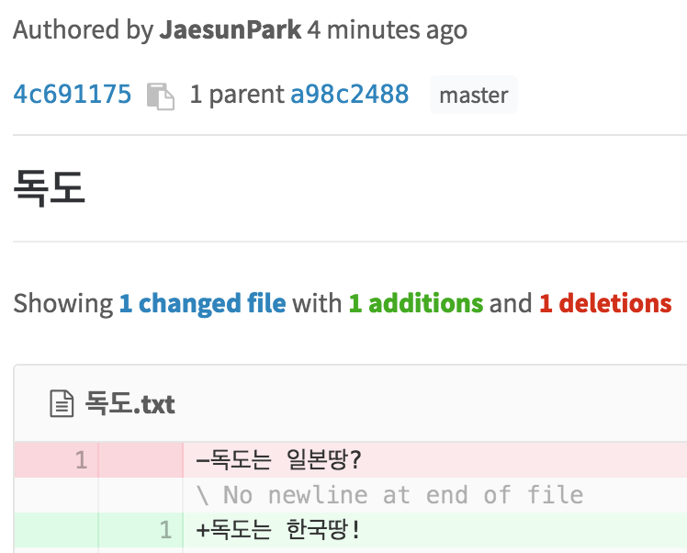
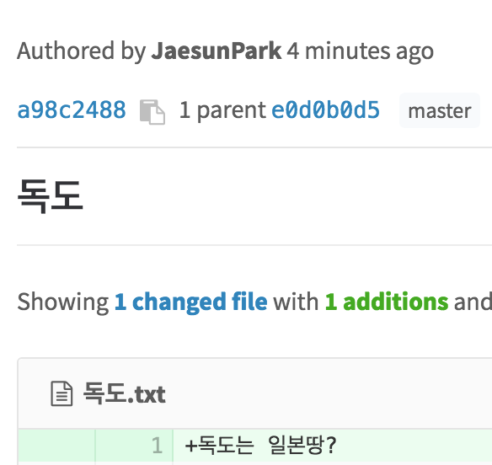
1. 버전관리가 뭔가요?
버전을 통하여 변경사항을 확인 가능.

Slide 6
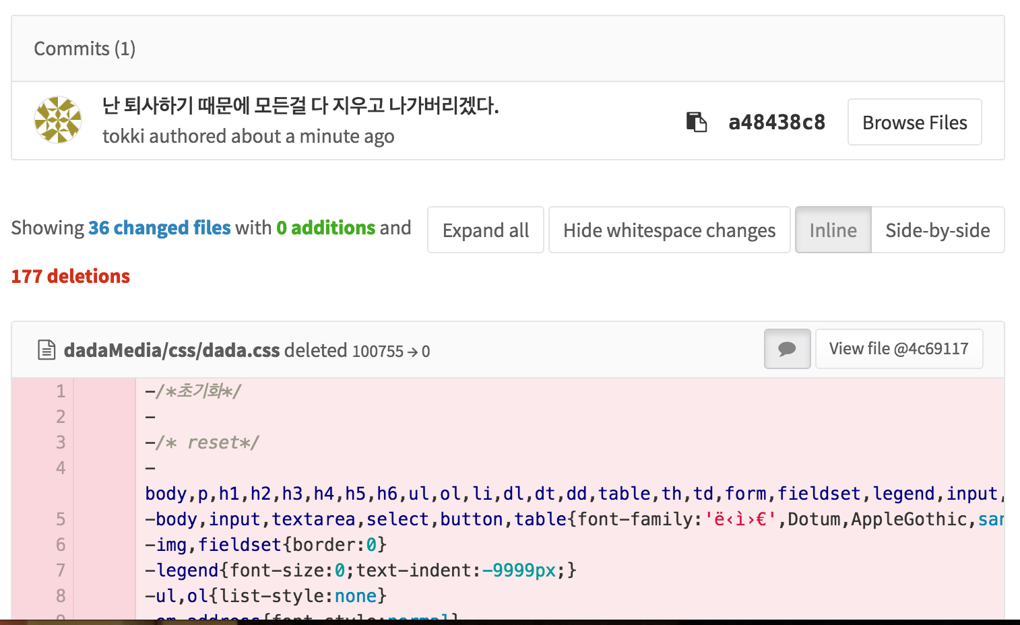


1. 버전관리가 뭔가요?
버전을 통하여 변경사항을 작성한 작업자를 추적할 수도 있음.

Slide 7





1. 버전관리가 뭔가요?

Slide 8
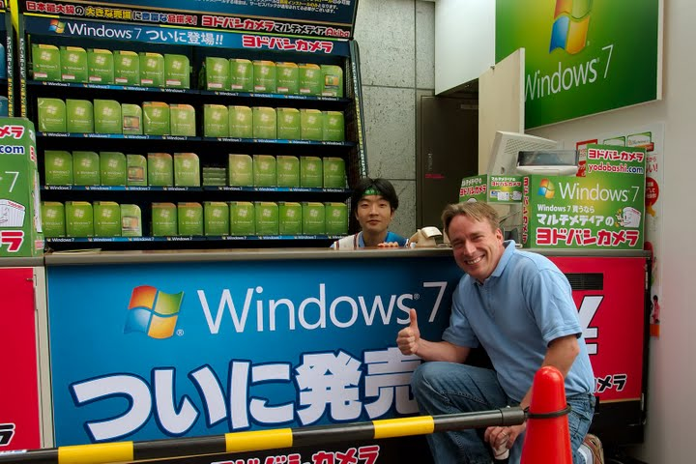
2. Git이 뭔가요?
만든이
리누스 토발즈 (핀란드, 1969 ~)
리눅스의 아버지

Slide 9
2. Git이 뭔가요?
(英 속어) 재수 없는 놈 [멍청한]
(네이버 사전)

Slide 10

3. Git이 왜 대세인가요?
오픈소스 (무료) – GitHub 내용 중
Public projects are always free.
Work together across unlimited
private repositories for $7 / month.

Slide 11
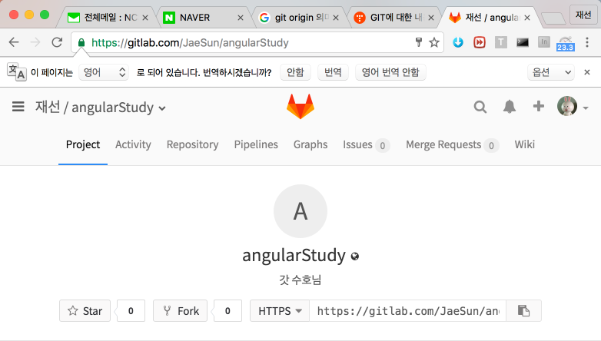
3. Git이 왜 대세인가요?
강력한 Fork기능

Slide 12
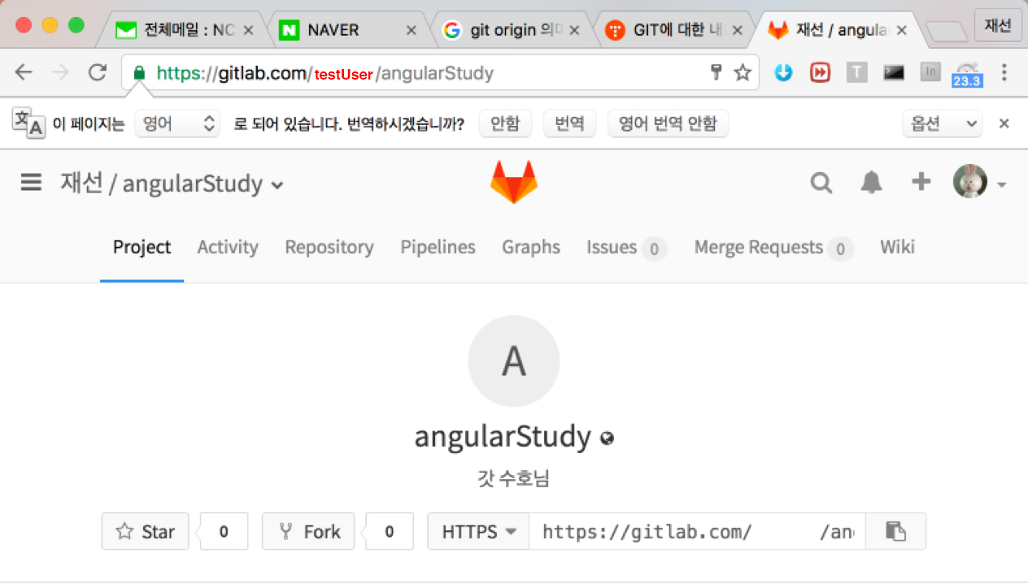
3. Git이 왜 대세인가요?
강력한 Fork기능

Slide 13

3. Git이 왜 대세인가요?
강력한 Fork기능
누구누구의
원격저장소
(Angular)
나의
원격저장소
(Angular Copy)

Slide 14
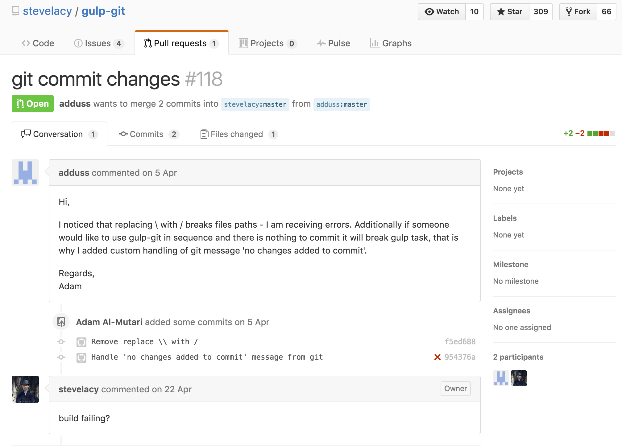
3. Git이 왜 대세인가요?
공유문화 (Pull request)

Slide 15
3. Git이 왜 대세인가요?
Branch를 이용한 Local에서의 자유로운 실험
testBranch_001
testBranch_003
master
testBranch_002

Slide 16
3. Git의 단점
어렵다.
더럽게 어렵다. (만든이도 이 어려운걸 누가 쓰냐고 했다.)
명령어가 많다. (입문자 멘탈 나감)
오류가 났을 경우 원인 파악을 하기 쉽지 않다. (영어 공부 하세요)

Slide 17


3. Git의 단점
어렵다.

Slide 18

3. Git의 단점
더럽게 어렵다. 만든이도 이 어려운걸 누가 쓰냐고 했다.
리누스 토발즈 : “난 쉬워”

Slide 19
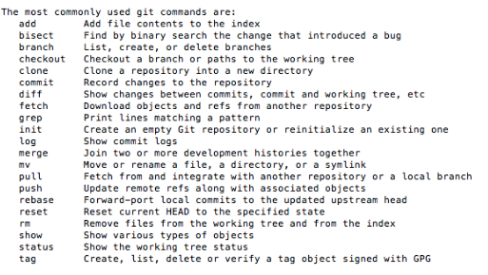

3. Git의 단점
명령어가 많다. (입문자 멘탈 나감)

Slide 20
3. Git의 단점
오류가 났을 경우 원인 파악을 하기 쉽지 않다. (영어 공부 하세요)

Slide 21
4. Git의 장점 및 특징
분산 관리 시스템 : 거의 모든 동작을 local에서 수행.
SHA1 해시를 사용하여 체크섬(로그) 생성. 40자 길이의 16진수 문자열. (829046de6546b717b7f5893e079d4188e9b379b4 )
변동 사항이 없으면 Git은 성능을 위해 파일을 저장하지 않으며, 이전 상태의 파일에 대한 링크만 저장.
SVN처럼 중앙 서버에 의존하지 않기 때문에, 서버가 불능인 상태에서도 지장 없이 작업 가능.

Slide 22
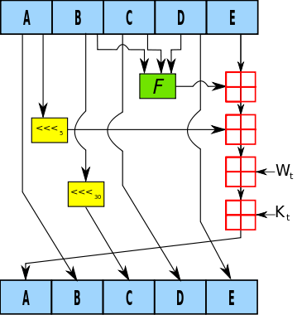
4. Git의 장점 및 특징
SHA-1 해시를 사용하여 체크섬(로그) 생성. 40자 길이의 16진수 문자열. (829046de6546b717b7f5893e079d4188e9b379b4)

Slide 23
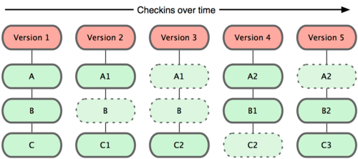
4. Git의 장점 및 특징
변동 사항이 없으면 Git은 성능을 위해 파일을 저장하지 않으며, 이전 상태의 파일에 대한 링크만 저장.

Slide 24
4. Git의 장점 및 특징
변동 사항이 없으면 Git은 성능을 위해 파일을 저장하지 않으며, 이전 상태의 파일에 대한 링크만 저장.

Slide 25
4. Git의 장점 및 특징
변동 사항이 없으면 Git은 성능을 위해 파일을 저장하지 않으며, 이전 상태의 파일에 대한 링크만 저장.
Ver 1
Ver 2
Ver 3
Ver 4
B (200MB)
B (200MB)
B (200MB)
B1 (250MB)
Ver 1 ~ Ver 4 까지 저장하는데 사용한 용량 : 850MB
Notes:
그림으로 더 자세히 풀어보자면,
Ver 1에서 200MB의 용량을 가진 파일이 있는데,
버전이 바뀔 때 마다 변경되지 않아도 계속 파일을 저장하게 되면
Ver 4까지의 총 용량은 850MB입니다.

Slide 26
4. Git의 장점 및 특징
변동 사항이 없으면 Git은 성능을 위해 파일을 저장하지 않으며, 이전 상태의 파일에 대한 링크만 저장.
Ver 1
Ver 2
Ver 3
Ver 4
B (200MB)
B (1KB)
B (1KB)
B1 (250MB)
Ver 1 ~ Ver 4 까지 저장하는데 사용한 용량 : 450MB
Notes:
그런데 변경되지 않은 파일에 대한 링크만 저장하는 경우에는
전 페이지와는 다르게 사용하는 용량 자체가 다릅니다.
변경되지 않았을 때에는 경량화 된 텍스트로 Ver 1에 대한 참조만 하게 됩니다.
파일 자체를 저장하지 않기 때문에 용량적인 부분에서 확연한 차이가 나게 됩니다.

Slide 27
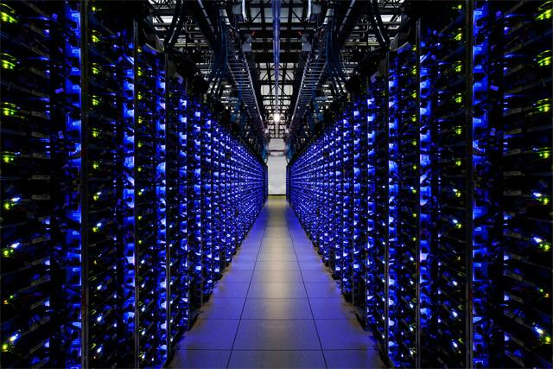

4. Git의 장점 및 특징
SVN처럼 중앙 서버에 의존하지 않기 때문에, 서버가 불능인 상태에서도 지장 없이 작업 가능.

Slide 28

4. Git의 장점 및 특징
SVN처럼 중앙 서버에 의존하지 않기 때문에, 서버가 불능인 상태에서도 지장 없이 작업 가능.
갑돌이의 작업물 - 4.txt
갑돌이의 작업물 - 3.txt
갑돌이의 작업물 - 1.txt
갑돌이의 작업물 - 2.txt
갑돌이의 작업물 - 1.txt
갑돌이가 생각한 서버가 불능상태 되기 전
의도한 Commit log : 총 4회 Commit
서버 정상화 된 후
갑돌이의 Commit log : 총 1회

Slide 29

4. Git의 장점 및 특징
SVN처럼 중앙 서버에 의존하지 않기 때문에, 서버가 불능인 상태에서도 지장 없이 작업 가능. (Local Commit)
을순이의 작업물 - 4.txt
을순이의 작업물 - 4.txt
을순이의 작업물 - 3.txt
을순이의 작업물 - 3.txt
을순이의 작업물 - 2.txt
을순이의 작업물 - 2.txt
을순이의 작업물 - 1.txt
을순이의 작업물 - 1.txt
을순이가 생각한 서버가 불능상태 되기 전
의도한 Commit log : 총 4회 Commit
서버가 정상화 된 후
을순이의 Commit log : 총 4회

Slide 30
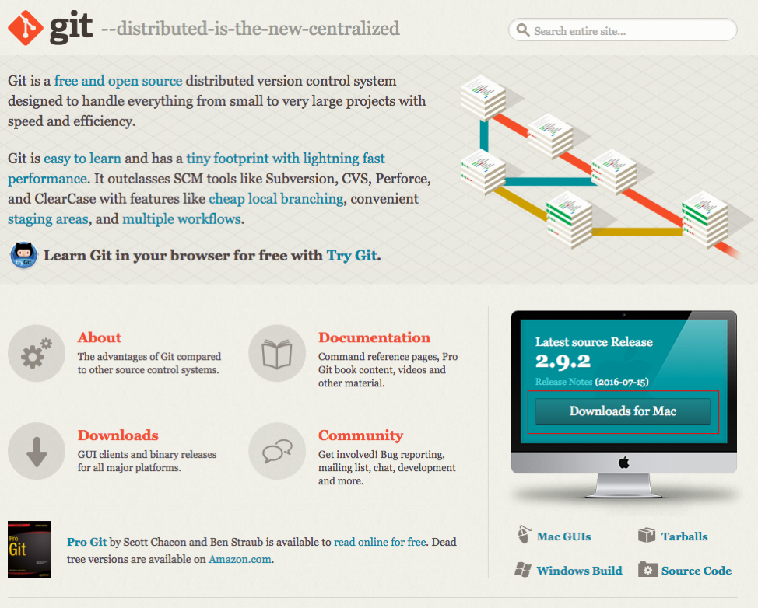
5. Git 설치
OS X
https://git-scm.com/download
접속 후 다운로드

Slide 31
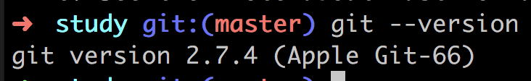
5. Git 설치
OS X : Git 경로 확인
다운로드 후 $ git --version 입력

Slide 32
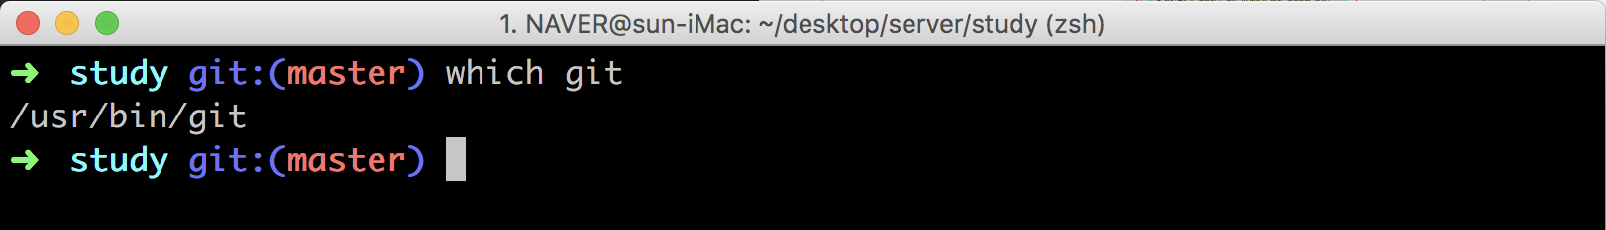
5. Git 설치
OS X : Git 경로 확인
다운로드 후 $ which git 입력

Slide 33
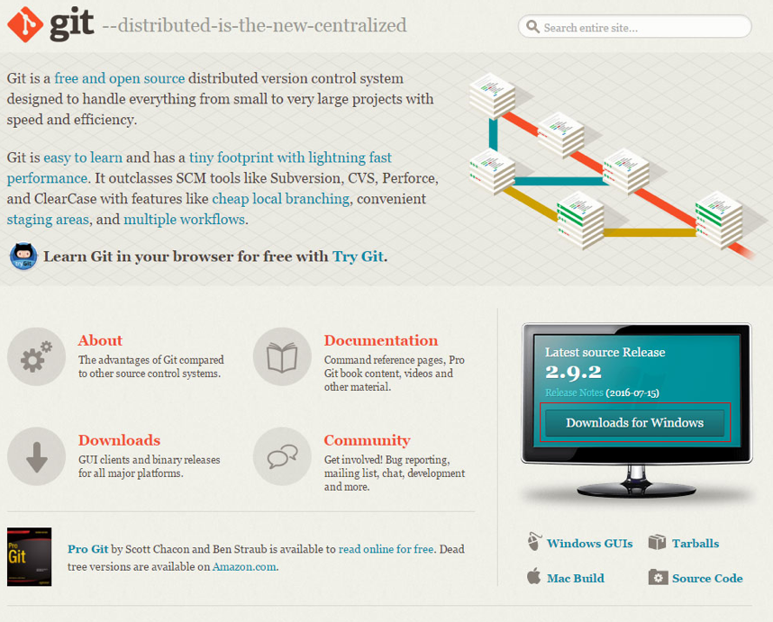
5. Git 설치
Windows
https://git-scm.com/download
접속 후 다운로드

Slide 34
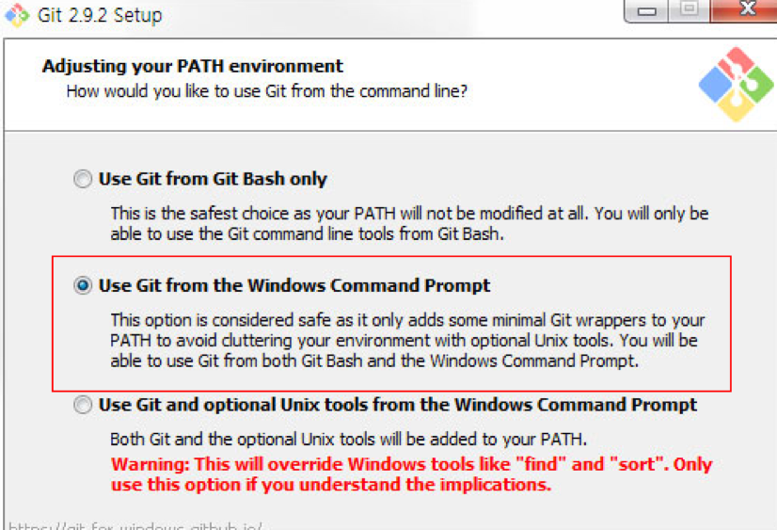
5. Git 설치
Windows
프로그램에서 제공하는 Git Bash에서만 Git을 사용할 수 있도록 설치.
Windows의 명령 프롬프트(cmd)에서도 Git을 사용할 수 있도록 설치.
명령 프롬프트에서 Unix 도구와 Git을 사용할 수 있도록 설치한다.

Slide 35
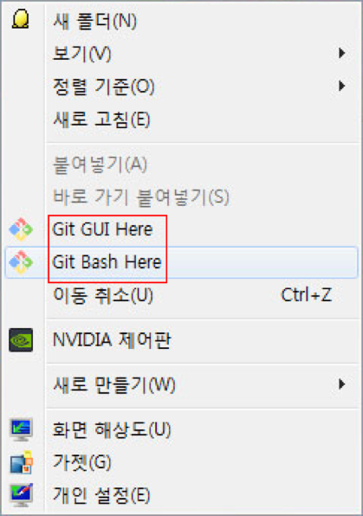
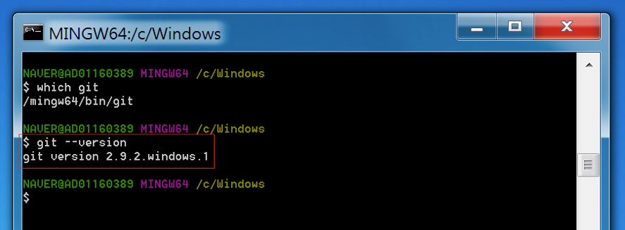
5. Git 설치
Windows : 버전 확인

Slide 36
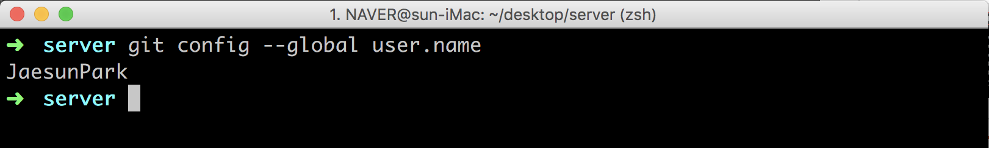
6. 사용자 정보 설정
사용자 이름(name) 설정
$ git config --global user.name [Name] 입력

Slide 37
6. 사용자 정보 설정
사용자 이메일(e-mail) 설정
$ git config --global user.email [Mail] 입력

Slide 38
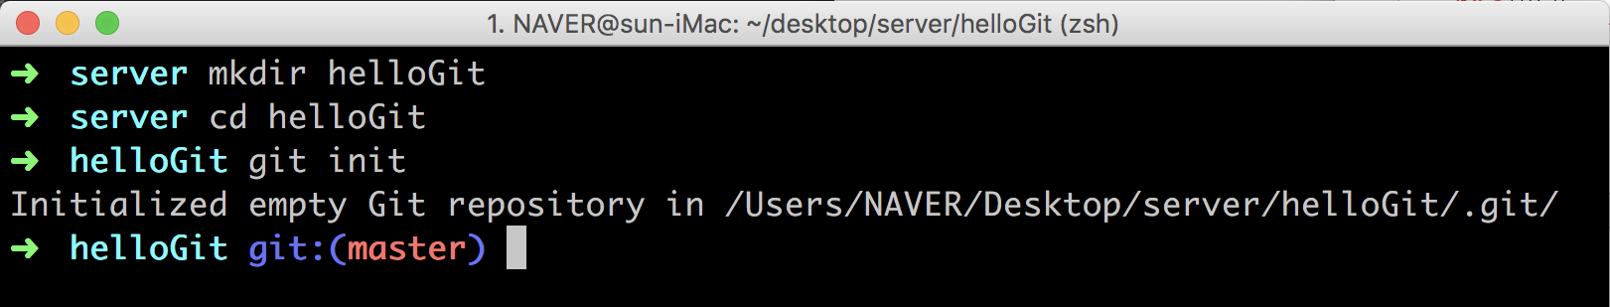
7. Git 저장소 만들기
$mkdir helloGit
$cd helloGit
$git init
Initialized empty Git repository in /Users/NAVER/Desktop/server/helloGit/.git/

Slide 39
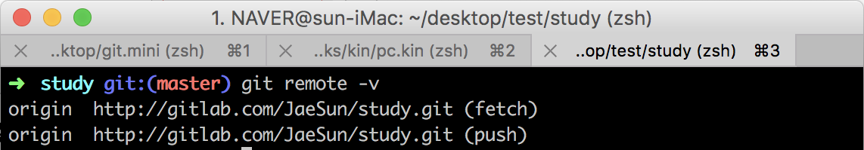
7. Git 저장소 만들기
$ git remote -v

Slide 40
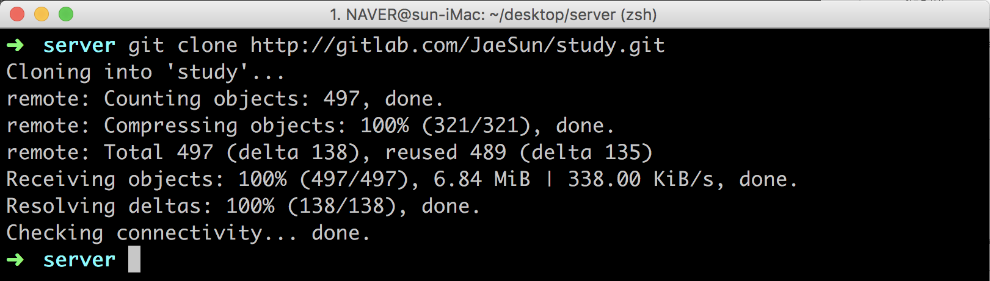
7. Git 저장소 만들기
기존 원격 저장소를 Local로 clone(복사) 하는 것.
- $ git clone [remote origin URL]

Slide 41
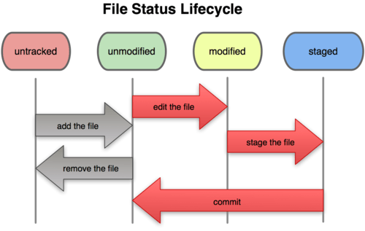
8. 파일 상태
Git에는 네 가지 파일 상태가 존재합니다.

Slide 42
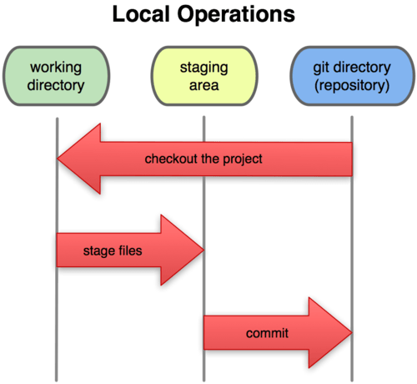
8. 파일 상태
또는 세 가지 파일 상태가 존재한다고 정의하는 경우도 있습니다. (Pro Git)

Slide 43
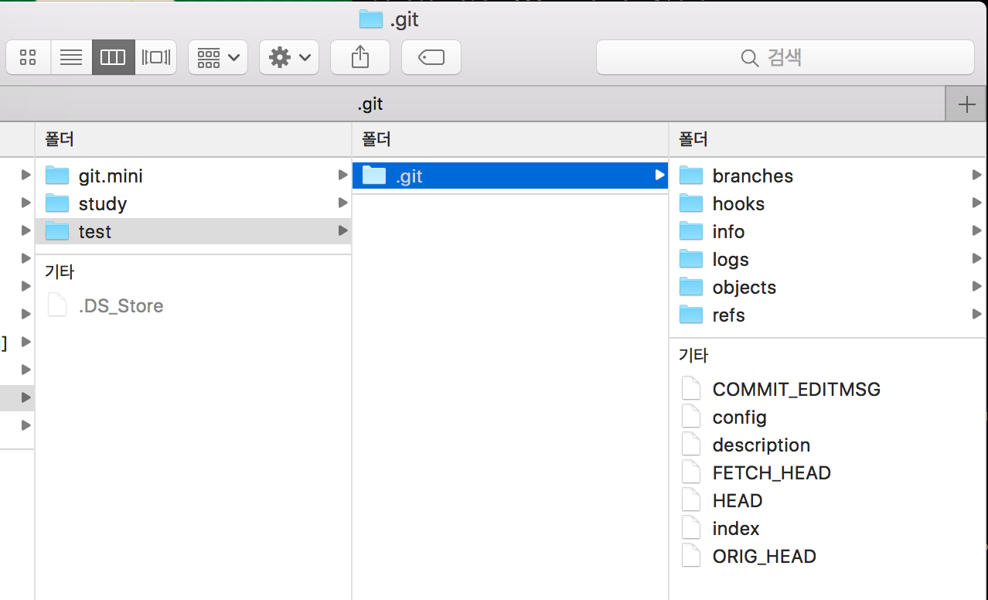

8. 파일 상태 – Working directory
물리적인 파일이 저장되는 공간을 Working directory라고 합니다.
저장소를 새로 생성하거나
원격 저장소에서 clone을 받고 난 후 초기화면

Slide 44
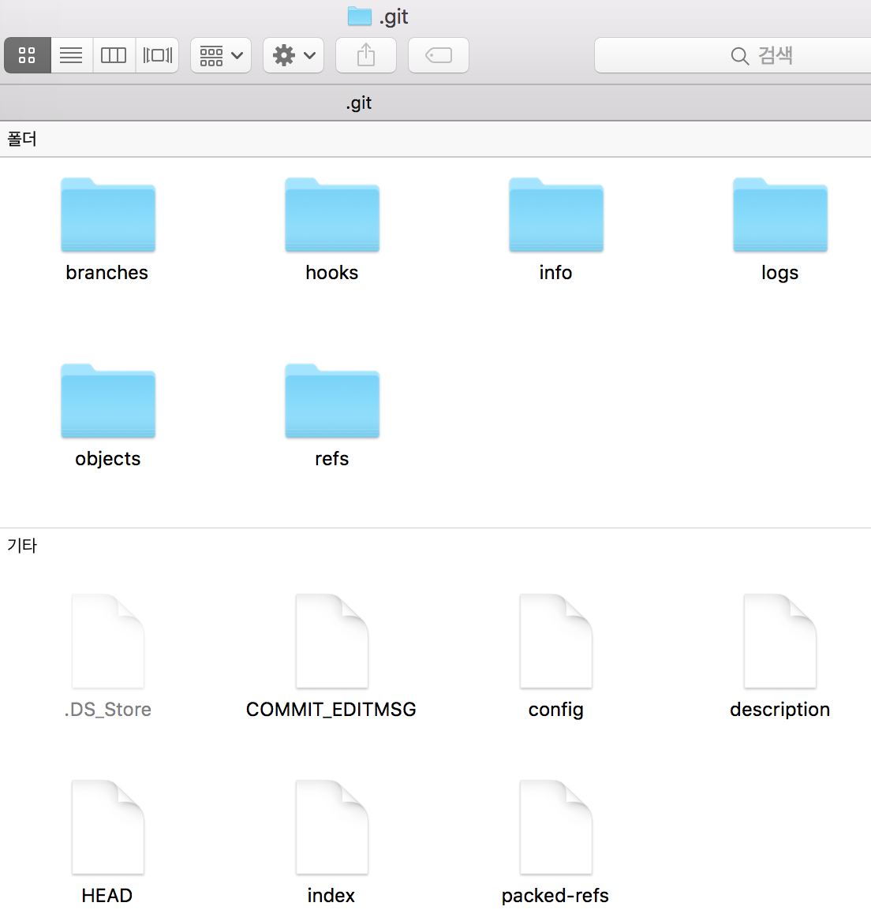
8. 파일 상태 – Staging area
Commit이 되기 전 거쳐가는 임시 저장 공간.
Commit을 하려면 반드시 거쳐야 하는 공간. (Index 라고도 한다)

Slide 45
8. 파일 상태 – Repository
Git에 관련된 모든 정보들이
저장되는 공간.(숨김 폴더)

Slide 46

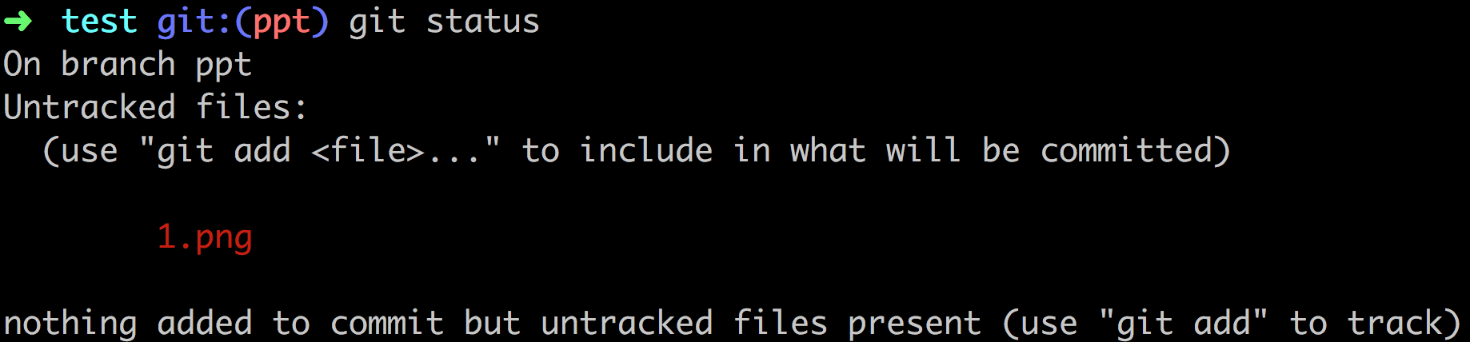
8. 파일 상태 - untracked
Working
directory
추적되지 않음 : 저장소에 한 번도 들어간 적이 없는 파일.

Slide 47
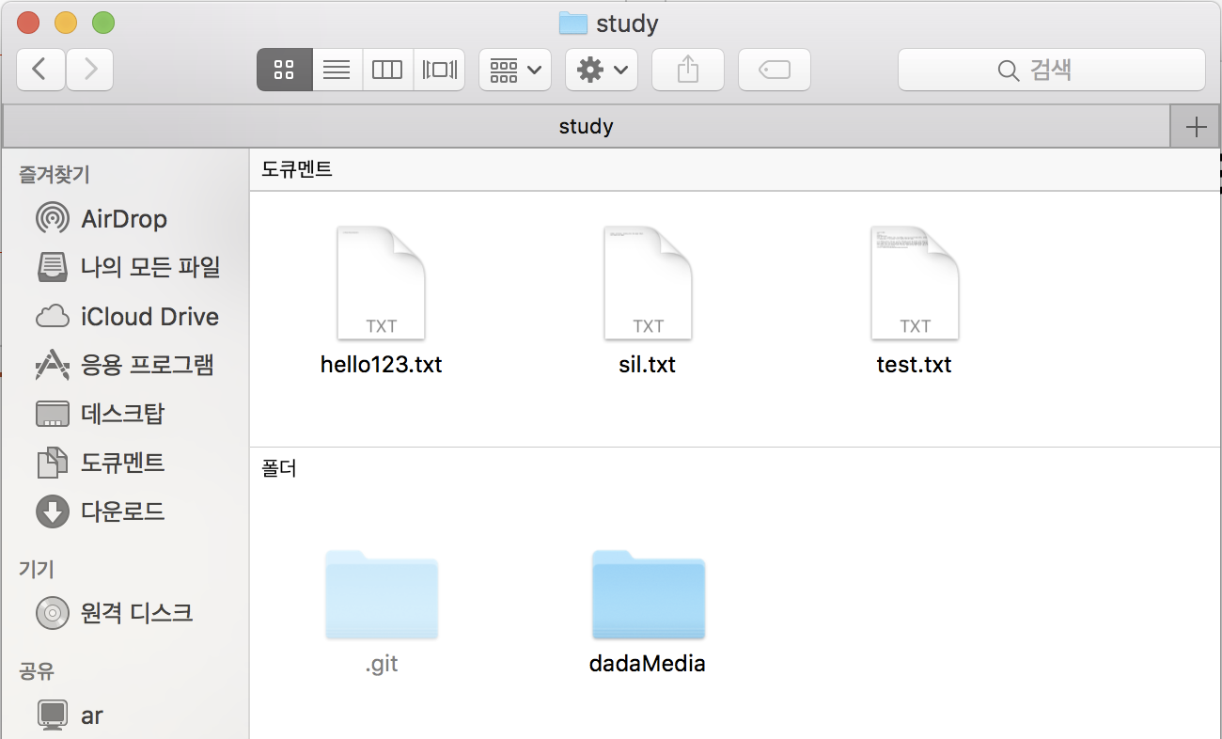
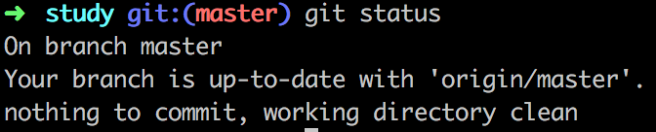
8. 파일 상태 - unmodified
수정되지 않음 : 저장소에 있는 파일이 최초 1회 Commit 후 수정 된 내용이 없는 상태

Slide 48
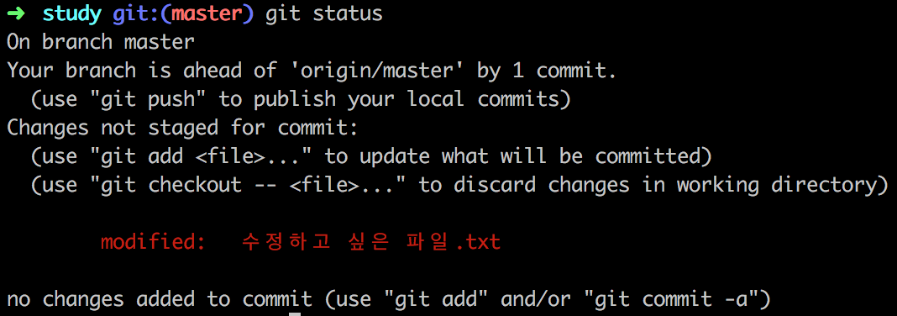
8. 파일 상태 - modified
수정 된 상태 : Commit 되었던 파일이 수정 된 상태

Slide 49
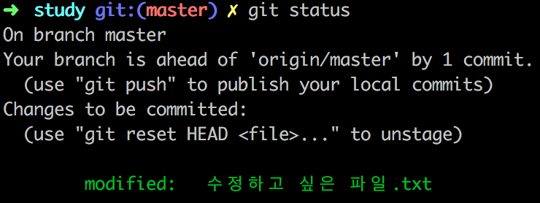
8. 파일 상태 – Staging Area
인덱싱 된 상태 : 수정되거나 새로운 파일이 Staging Area에 올라간 상태

Slide 50
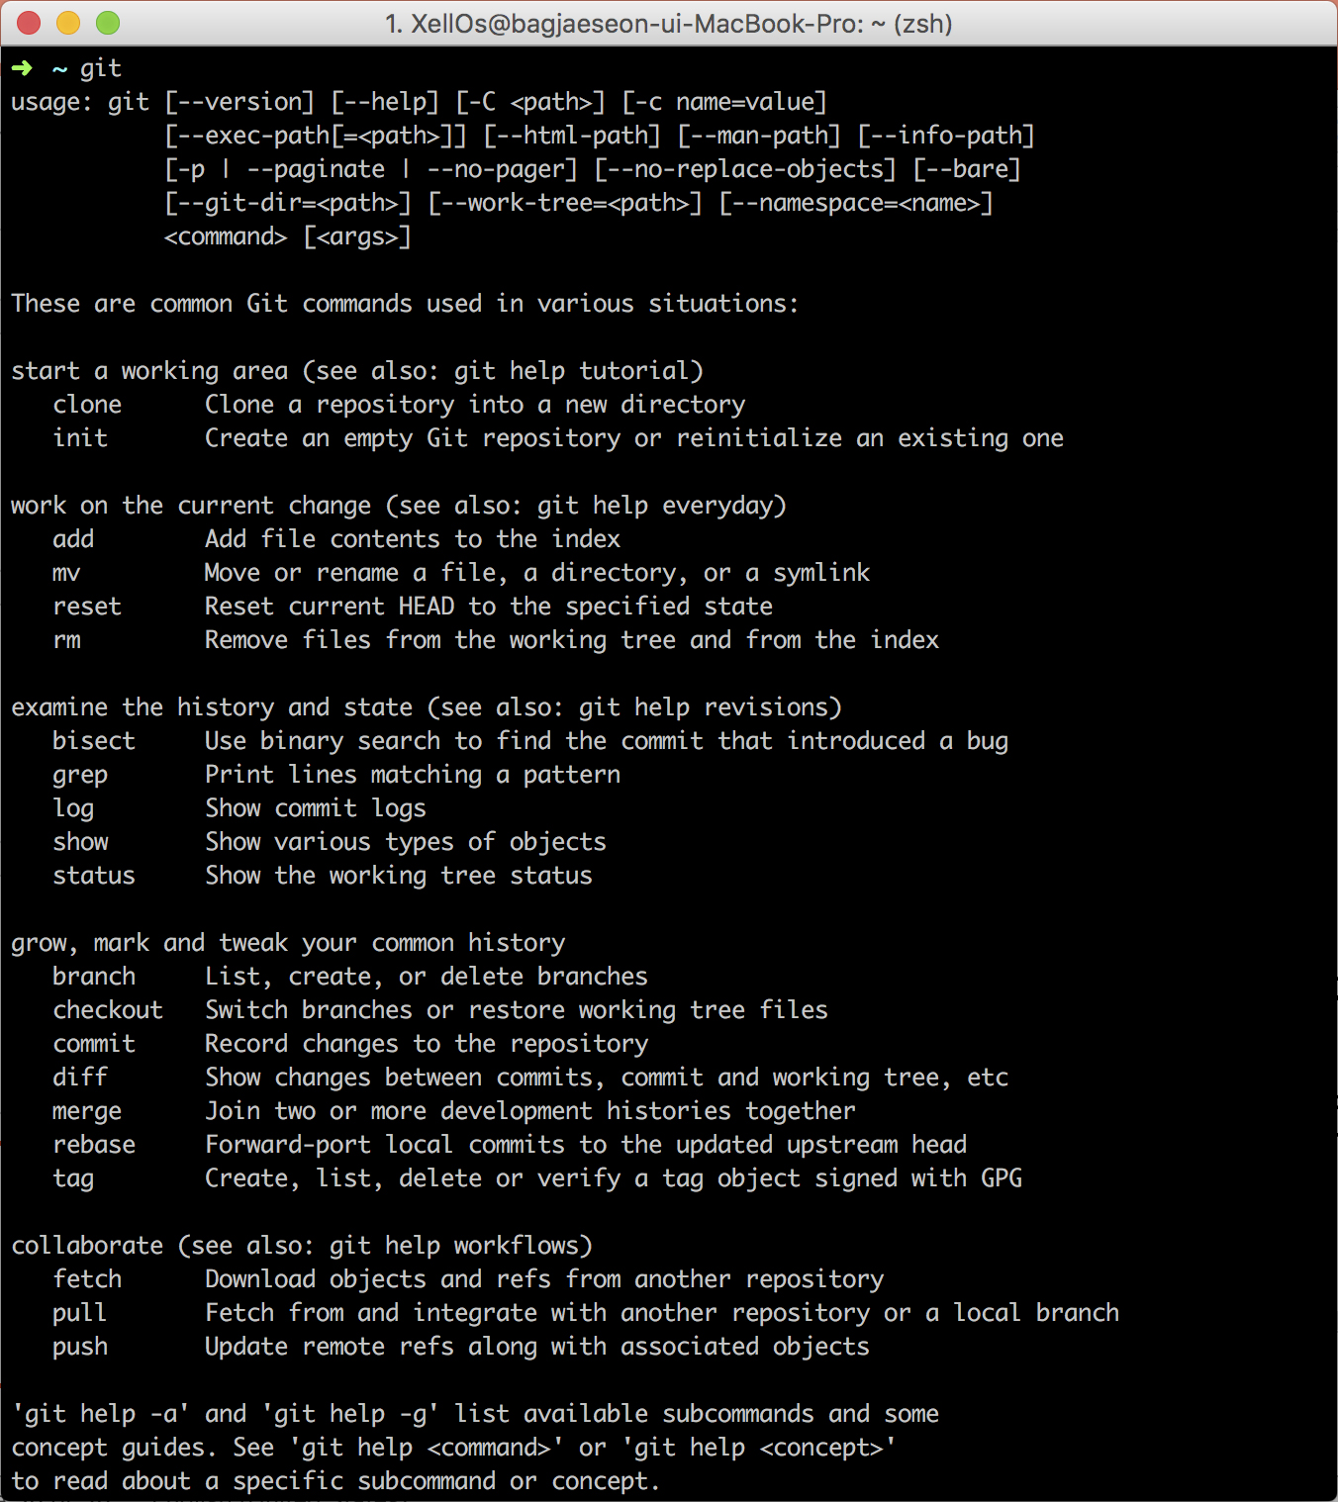
9. 명령어
Git에는
여러가지 명령어가 있습니다.
보이는게 다라고 생각하면 큰 오산
(숨은 복병 : option 명령어)

Slide 51

9. 명령어
명령어를 다 외워야 하나요?
머리 아픈데..

Slide 52

9. 명령어
그래도 알 건 알아야죠!
기본적인 몇 가지의 명령어만 알아도
Git을 활용할 수 있답니다!

Slide 53
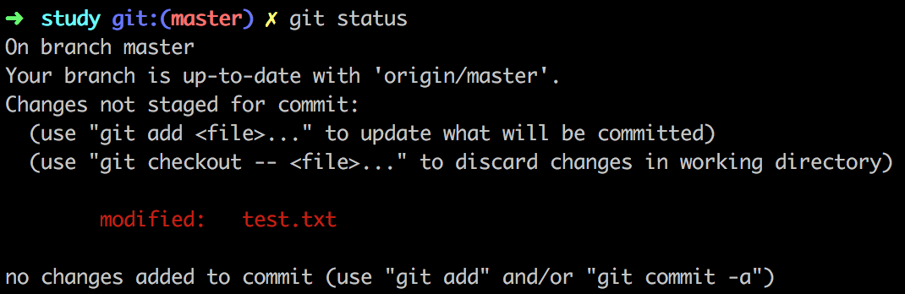
9. 명령어 - status
$ git status

Slide 54
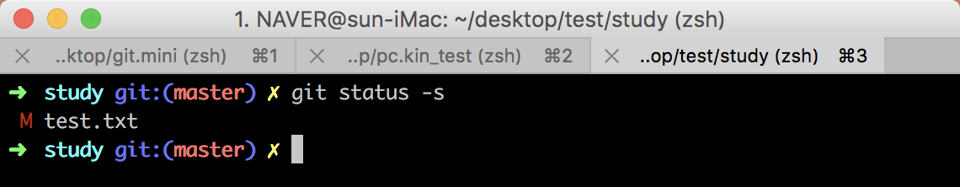
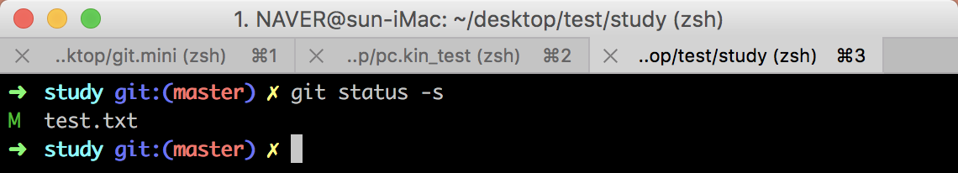
9. 명령어 - status
$ git status -s

Slide 55
9. 명령어 - add
$ git add [file Name]

Slide 56
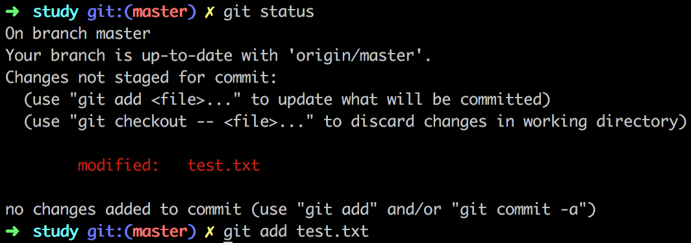
9. 명령어 - add
$ git add [file Name]

Slide 57
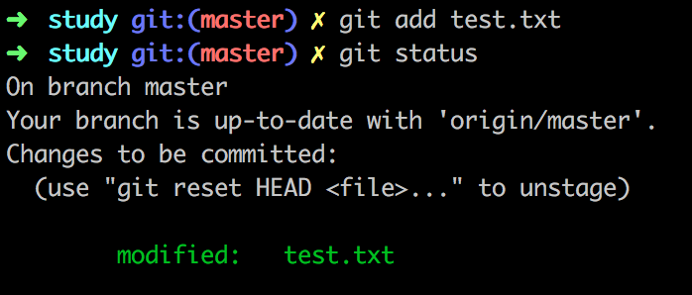
9. 명령어 - add
$ git add [file Name]

Slide 58
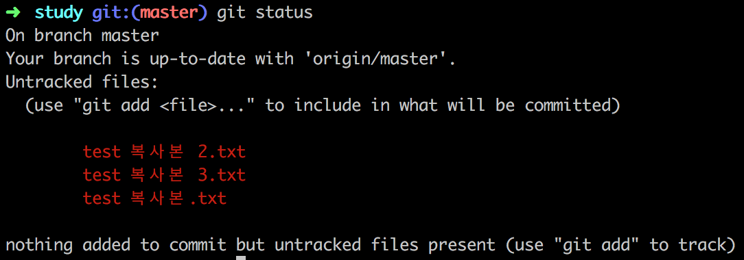
9. 명령어 - add(일괄)
$ git add [file Name]

Slide 59
9. 명령어 - add(일괄)
$ git add . 또는 $git add *

Slide 60
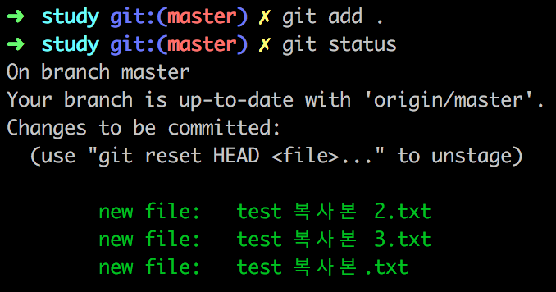
9. 명령어 - add(일괄)
$ git add . 또는 $git add *

Slide 61
9. 명령어 - Commit
$ git commit -message ‘Commit Message’

Slide 62
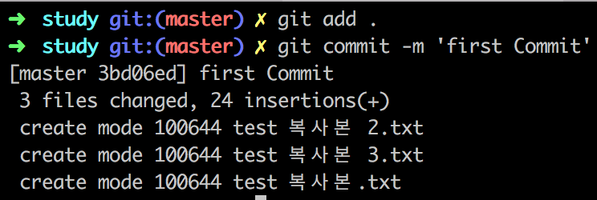
9. 명령어 - Commit
$ git commit -message ‘Commit Message’
Hash 번호가 생성되면서 Commit 된 파일들이 스냅샷으로 저장

Slide 63
9. 명령어 - Commit
$ git commit -m 식의 축약형으로도 사용가능

Slide 64
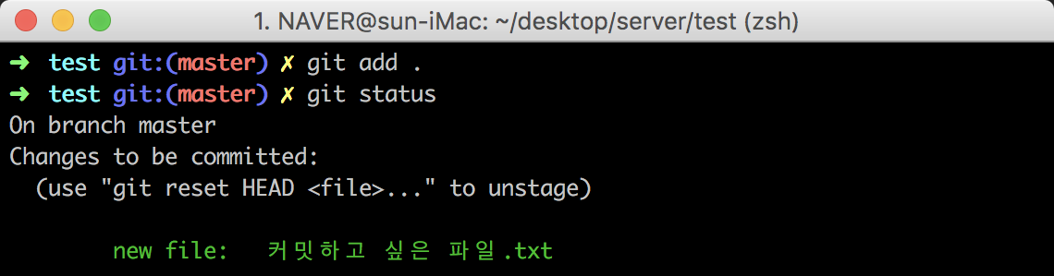
9. 명령어 - Commit
Commit 메시지를 입력하지 않았을 경우

Slide 65
9. 명령어 - Commit
Commit 메시지를 입력하지 않았을 경우

Slide 66
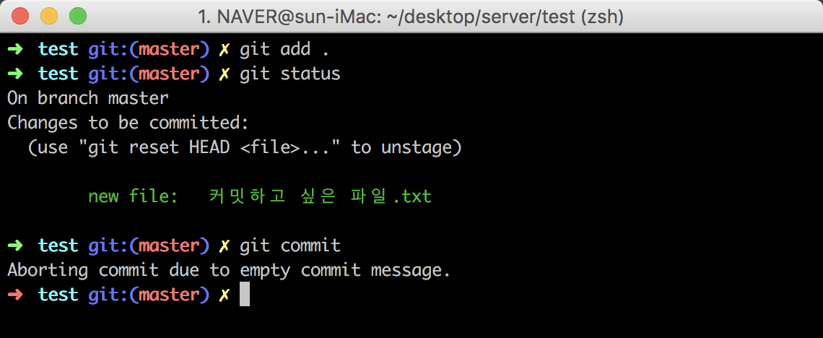
9. 명령어 - Commit
Commit 메시지를 입력하지 않았을 경우

Slide 67
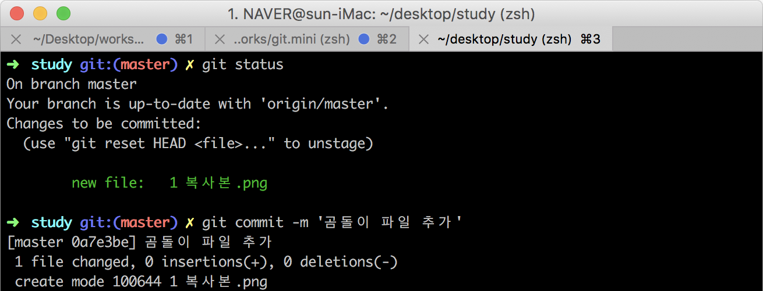
9. 명령어 - Commit( ammend )
기존 Commit에 Commit을 다시 해야할 경우

Slide 68
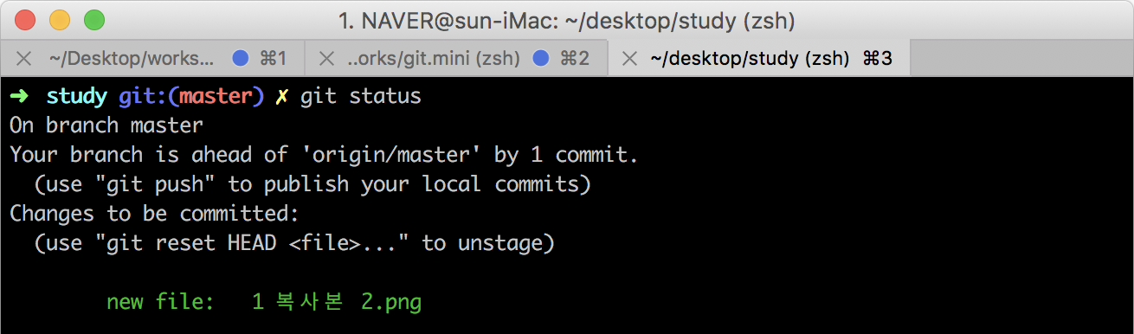
9. 명령어 - Commit( ammend )
기존 Commit에 Commit을 다시 해야할 경우

Slide 69
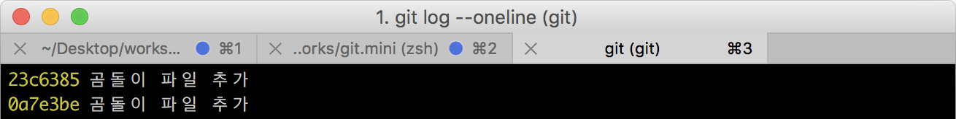
9. 명령어 - Commit( ammend )
기존 Commit에 Commit을 다시 해야할 경우

Slide 70
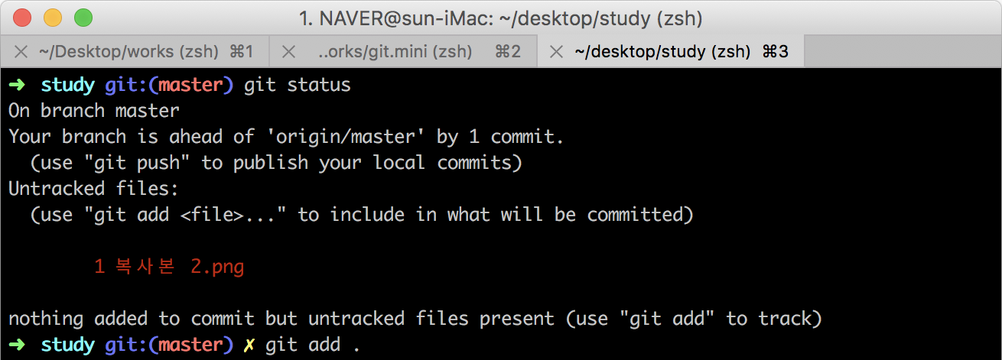
9. 명령어 - Commit( ammend )
기존 Commit에 Commit을 다시 해야할 경우

Slide 71
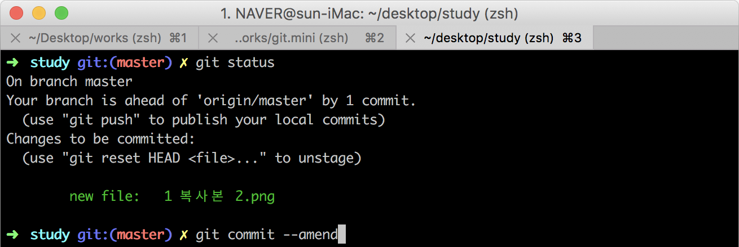
9. 명령어 - Commit( ammend )
기존 Commit에 Commit을 다시 해야할 경우

Slide 72
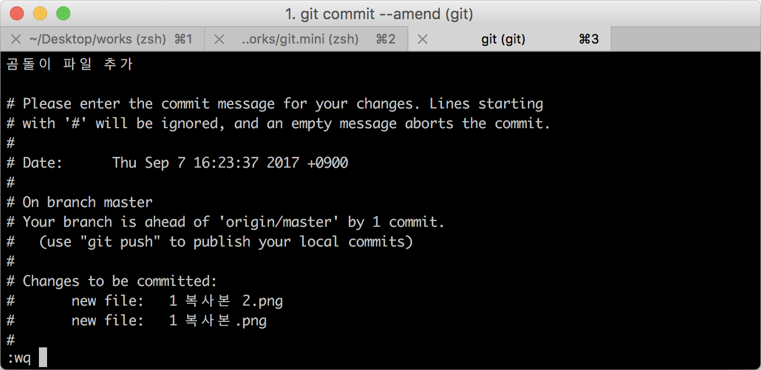
9. 명령어 - Commit( ammend )
기존 Commit에 Commit을 다시 해야할 경우

Slide 73
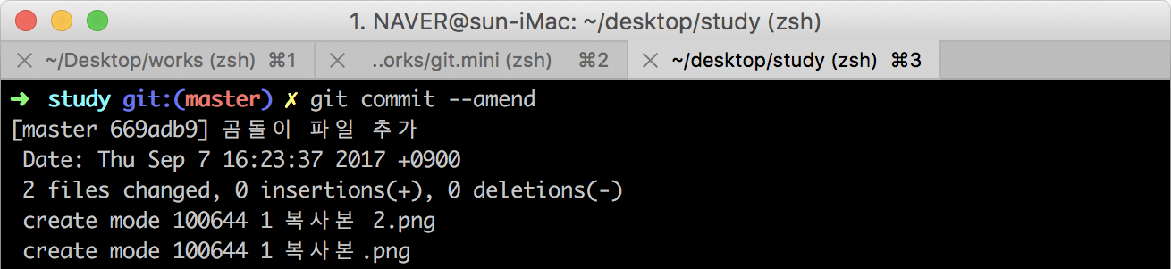
9. 명령어 - Commit( ammend )
기존 Commit에 Commit을 다시 해야할 경우

Slide 74
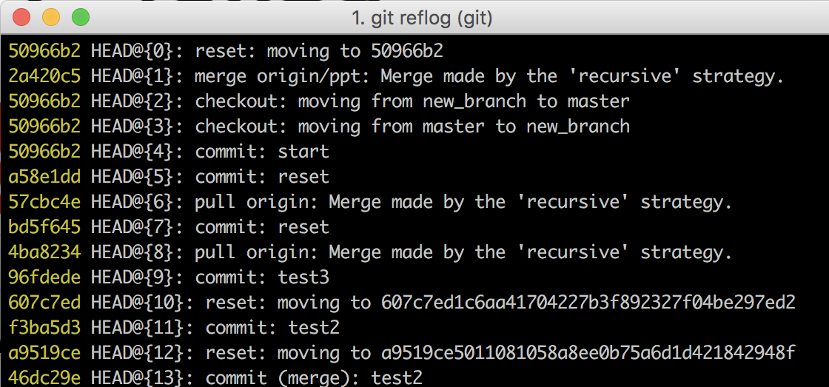
9. 명령어 - reflog
$ git reflog

Slide 75

9. 명령어 - log(oneline)
$ git log --oneline

Slide 76

9. 명령어 - log(default)
$ git log

Slide 77

9. 명령어 - log(decorate)
$ git log --decorate

Slide 78

9. 명령어 - log(graph)
$ git log --graph

Slide 79

9. 명령어 - log(mix)
$ git log --oneline --decorate --graph -num

Slide 80

9. 명령어 - log(mix)
$ git log --oneline --decorate --graph --all(branch)

Slide 81

휴식시간
잠깐 쉴까요?
여기서 더 하면 듣다가 잠들거에요.

Slide 82
9. 명령어 - Reset(option)
--mixed (default) : 옵션 명령어를 입력하지 않았을 시 기본적으로 적용되는 옵션. Commit 상태를 staging 되기 전 상태로 변경.
--soft : 이전 Commit을 staging 상태로 되돌리며 Commit은 하지 않는다.
--hard : 작업 디렉터리와 인덱스에 대한 변경사항을 저장하지 않고 해당 로그 시점의 Commit으로 HEAD를 돌려버린다. 주의하여야 한다. 작업트리의 커밋을 없애버린다.

Slide 83

9. 명령어 - Reset
Local Commit을 되돌리고 싶을 때

Slide 84

9. 명령어 - Reset
$ git reset HEAD~Number

Slide 85

9. 명령어 - Reset
$ git reset HEAD~Number

Slide 86
9. 명령어 - Reset
Local Commit을 되돌리고 싶을 때

Slide 87

9. 명령어 - Reset
$ git reset HEAD~Number

Slide 88

9. 명령어 - Reset
Local Commit을 되돌리고 싶을 때

Slide 89
9. 명령어 - Reset
$ git reset [Hash Number]

Slide 90

9. 명령어 - Reset
$ git reset [Hash Number]

Slide 91

9. 명령어 - Reset(soft option)
$ git reset --soft [Hash Number]

Slide 92

9. 명령어 - Reset(hard option)
$ git reset --hard [Hash Number]

Slide 93

9. 명령어 - push
$ git push origin [BranchName]
로컬 저장소의 Commit을
원격 저장소에
반영하고 싶을 때 사용

Slide 94


9. 명령어 – push(rejected)
Local Commit log != Remote Commit log

Slide 95

9. 명령어 – remote Reset(hard option)
$ git reset --hard [Hash Number]

Slide 96

9. 명령어 – remote Reset(hard option)
$ git reset --hard [Hash Number]

Slide 97
9. 명령어 - remote Reset(hard option)
$ git reset --hard [Hash Number]

Slide 98


9. 명령어 – fetch
$ git fetch
???????????????

Slide 99

9. 명령어 – fetch
원격 저장소의 변경내역을 로컬 저장소에 반영한다. (갱신)
원격 저장소의 내용 확인만 하고 로컬에 위치한 데이터와 병합은 하지 않는다.

Slide 100

9. 명령어 – fetch
원격저장소에 새로운 Branch가 생성 된 경우

Slide 101



9. 명령어 – fetch
$ git fetch

Slide 102

9. 명령어 – fetch
나의 작업물

Slide 103



9. 명령어 – fetch
협업자의 작업물

Slide 104

9. 명령어 – fetch
나의 로그

Slide 105

9. 명령어 – fetch
원격저장소의 로그

Slide 106
9. 명령어 – fetch

Slide 107
9. 명령어 – fetch
fetch를 받은 후 나의 작업물

Slide 108

9. 명령어 – fetch
fetch를 받은 후 나의 작업물을 Commit 하였을 때

Slide 109

9. 명령어 - fetch (결론)
Local
Remote

Slide 110

9. 명령어 - pull(변동사항 없을 경우)
$ git pull origin [BranchName]
원격 저장소의 변경사항을 로컬 저장소에 반영하면서(fetch)
자동으로 Merge 해주는 기능

Slide 111

9. 명령어 - pull(나의 Commit이 있을 때)
$ git pull origin [BranchName]

Slide 112

9. 명령어 - pull
$ git pull origin [BranchName]

Slide 113

9. 명령어 - pull
$ git pull origin [BranchName]

Slide 114

9. 명령어 - pull
$ git pull origin [BranchName]

Slide 115

9. 명령어 - pull(merge conflict)
$ git pull origin [BranchName]

Slide 116

9. 명령어 - pull(merge conflict)
$ git pull origin [BranchName]

Slide 117

9. 명령어 - pull(merge conflict)
$ git pull origin [BranchName]
나의
Commit 내용
이전 Commit 내용

Slide 118

9. 명령어 - pull(merge conflict)
$ git pull origin [BranchName]

Slide 119

9. 명령어 - pull(merge conflict)
$ git pull origin [BranchName]

Slide 120
9. 명령어 - pull(결론)

Slide 121

9. 명령어 – pull + fetch

Slide 122

9. 명령어 – stash
$ git stash

Slide 123

9. 명령어 – stash
$ git stash
Tracked 상태의 파일을
임시저장할 때

Slide 124
9. 명령어 – stash
$ git stash
Tracked 상태의 파일을
임시저장할 때

Slide 125

9. 명령어 – stash
$ git stash list
기존에 stash 되었던
내용 확인(index로 확인 가능)

Slide 126

9. 명령어 – stash
$ git stash save
stash 이름을 정해서 임시저장 가능

Slide 127

9. 명령어 – stash
$ git stash pop

Slide 128

9. 명령어 – stash
$ git stash apply

Slide 129

9. 명령어 – stash
$ git stash drop

Slide 130

휴식시간
졸리면
주무셔도 됩니다.

Slide 131
10. Branch
Git에는
Branch라는 것이 있습니다.

Slide 132
10. Branch
Branch 가 뭐냐구요?

Slide 133

10. Branch
나뭇가지
(네이버 사전)

Slide 134
10. Branch
Branch 를 왜 쓰나요?

Slide 135

10. Branch

Slide 136


10. Branch

Slide 137
10. Branch

Slide 138

10. Branch

Slide 139
10. Branch
나는 원본 파일을 기준으로 방해받지 않고 새로운 무언가를 만들고 싶어!

Slide 140
10. Branch
원본 파일을 기준으로 새로운 무언가를 만들고 싶을 때
필요한 것은?
원본 파일을 기준으로 한
별도의 Branch를 생성한다.

Slide 141
10. Branch
그런데 왜 Branch를 생성해야할까?
그냥 기본 Branch에서 작업하면 안되려나?

Slide 142

10. Branch
목적 : 분기(나누다)

Slide 143

10. Branch
단일화 된 그래프는
유연성을 잃는다.

Slide 144

10. Branch
Git은 모든것을 Branch로 관리한다.

Slide 145

10. Branch
dev_
branch
test_
branch
master
원본에 영향을 주지 않으면서 나만의 테스트를 해보고 싶을 때

Slide 146


10. Branch
test_
branch
master
원본에 영향을 주지 않으면서 나만의 테스트를 해보고 싶을 때

Slide 147

10. Branch
버그와 관련된 변경 사항을
추적 할 때에도 사용한다.

Slide 148

10. Branch
새로운 기능을 추가할 때.
마음껏 작업하다 원본 Branch와 Merge 할 수 있다.

Slide 149

10. Branch
Git의 기본 Branch는 master이다.
master는 특별한 의미를 가지지 않는 일반적인 Branch이며,
이름도 얼마든지 바꿀 수 있다.

Slide 150

10. Branch
$ git branch [BranchName]
로컬 저장소에
새로운 Branch를 생성한다.

Slide 151

10. Branch
$ git checkout -b [BranchName]
로컬 저장소에
새로운 Branch를 생성 하면서 Checkout 한다.

Slide 152

10. Branch
$ git branch -m [BranchName]
로컬 저장소에 있는 Branch의
이름을 변경하고 싶을 때

Slide 153

10. Branch
$ git branch
로컬 저장소에 있는
Branch 목록을 보여준다.

Slide 154

10. Branch
$ git branch -r
원격 저장소에 있는
Branch 목록을 보여준다.

Slide 155

10. Branch
$ git branch -a
로컬 저장소와 원격 저장소의
모든 Branch 목록을 보여준다.

Slide 156

10. Branch
$ git branch -t
내 로컬에 존재하지 않는 원격 저장소의
Branch를 받아온다(다운로드).

Slide 157

10. Branch
$ git branch -t
내 로컬에 존재하지 않는 원격 저장소의
Branch를 받아온다(다운로드).

Slide 158

10. Branch
$ git branch -d
Commit을 한 적이 없는
Branch를 삭제.

Slide 159

10. Branch
$ git branch -d
Commit을 한 적이 있는 Branch를 지우려고 시도하면
에러가 난다. 이럴 경우 ‘-D’ 옵션 명령어를 사용한다.

Slide 160

10. Branch
$ git branch -D
‘-D’ 옵션 명령어를 이용하여
강제로 Merge 되지 않은 Branch를 삭제한 화면

Slide 161

10. Branch
$ git checkout [BranchName]
new_function Branch로
이동하고 싶을 때

Slide 162

10. Branch
$ git checkout [BranchName]
Branch가 존재하지 않을 때

Slide 163

11. Merge( fast-forward )
$ git merge [BranchName]

Slide 164
11. Merge( fast-forward )
$ git merge [BranchName]
C1
A1
A2
A3
[ master ]
[ C ]
[ A ]

Slide 165

11. Merge( 3-way Merge )
$ git merge --no-ff [BranchName]

Slide 166
11. Merge( 3-way Merge )
$ git merge --no-ff [BranchName]
[ B ]
B1
A1
A2
A3
A4
A5
[ master ]
[ A ]

Slide 167

11. Merge( 3-way Merge )
$ git merge --no-ff [BranchName]

Slide 168


11. Git을 쉽게 쓸 수 있는 방법이 없을까요?
GUI기반 프로그램 : GitHub Desktop

Slide 169


11. Git을 쉽게 쓸 수 있는 방법이 없을까요?
GUI기반 프로그램 : Source Tree

Slide 170

11. Git을 쉽게 쓸 수 있는 방법이 없을까요?

Slide 171
12. GUI 프로그램의 장점
명령어를 터미널에서 직접 치지 않아도 된다.
모든 과정이 그래픽으로 되어있어 버튼만 눌러도 과정이 수행되기에 입문자가 어렵지않게 Git을 사용할 수 있다.
실시간으로 파일의 변경사항을 확인할 수 있다. (터미널에서는 $ git diff라는 명령어를 사용해야 확인 가능)

Slide 172



12. GUI 프로그램의 장점
명령어를 터미널에서 직접 치지 않아도 된다.

Slide 173


12. GUI 프로그램의 장점
모든 과정이 그래픽으로 되어있어 버튼만 눌러도 과정이 수행되기에 입문자가 어렵지 않게 Git을 사용할 수 있다.
Git 때문에 헤매지 않고
칼퇴 가능

Slide 174

12. GUI 프로그램의 장점
실시간으로 diff 확인이 가능하다. (터미널에서는 $ git diff라는 명령어를 사용해야 확인 가능)

Slide 175


12. GUI 프로그램의 단점
과정을(로그) 보는 습관을 기르기가 어렵다.

Slide 176

12. GUI 프로그램의 단점
버튼에 익숙해져 있다 보면 돌발상황에 대한 대처능력이 떨어진다.

Slide 177

12. GUI 프로그램의 단점
버튼에 익숙해져 있다 보면 돌발상황에 대한 대처능력이 떨어진다.

Slide 178

12. GUI 프로그램의 단점
버튼에 익숙해져 있다 보면 돌발상황에 대한 대처능력이 떨어진다.

Slide 179


13. + @
Gulp, Grunt 등 task runner와의 연동 가능

Slide 180


13. + @
ex : Grunt를 이용한 자동 Push (task runner)

Slide 181

13. + @
ex : Grunt를 이용한 자동 Push (task runner)

Slide 182

14. #Hash Tag

Slide 183
14. #Hash Tag
#working directory, #staging Area, #git Index, #add, #commit, #push, #push rejected, #log, #reset, #git log --graph, #Linux keyword, #branch, #fetch, #pull, #GitHub, #GitLab,

